Slide 1
Wirtschaftliche Grundlagen im Sommersemester 2026
Kostenorientierte Produktionsplanung
Prof. Tom Brown
Fachgebiet Digitaler Wandel in Energiesystemen / TU Berlin

Slide 2
Typische Fragen der Produktionsplanung
Die Kosten für die Produktion hängen von der produzierten Menge ab. Wie passt eine Firma die Menge an, um den Gewinn zu maximieren?
Der Umsatz muss langfristig sowohl variable Kosten (Material, Energie) als auch Fixkosten (Gebäude, Mieten, Zinsen) decken. Wie unterscheidet man zwischen diesen Kostenklassen?
Wie unterscheidet die Produktionsplanung in einem Polypol von einem Monopol oder einem Oligopol?
Q₀*

Slide 3
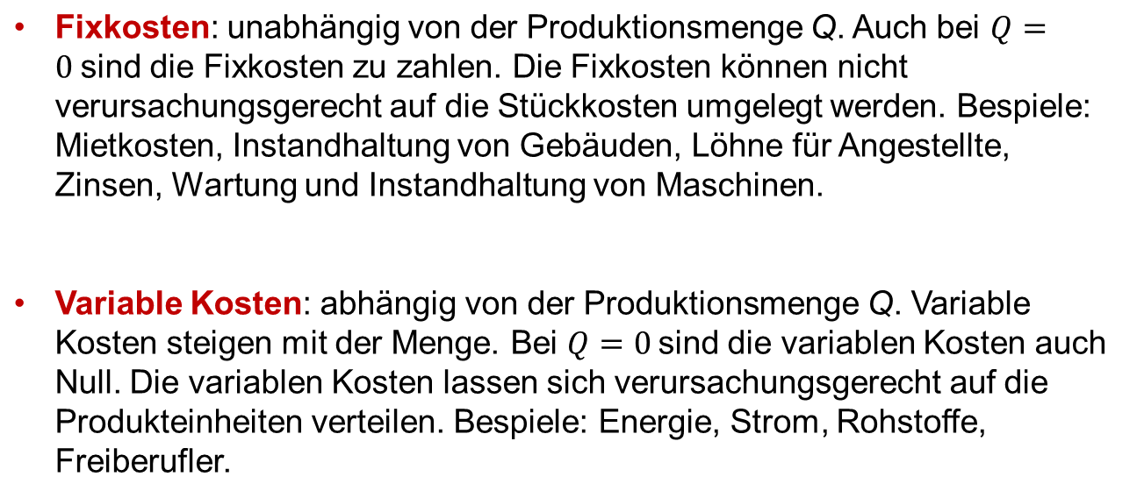
Variable Kosten und Fixkosten

Slide 4
Variable Kosten und Fixkosten: Beispiele
Produkt | variable Kosten | Fixkosten
Buch | Papier, Klebstoff | Aufwand der*s Autor*in, Mieten für den Verlag, usw.
e-Buch | fast keine | Aufwand der*s Autor*in, Mieten für den Verlag, usw.
Strom aus Kohle | Brennstoff, CO₂ Zertifikate | Darlehen für Kraftwerk, Löhne, Mieten, Wartung
Strom aus Wind | fast keine | Darlehen für Windrad, Landpacht, Wartung
Dose | Material, Energie | Darlehen für Fabrik, Löhne, Mieten, Wartung
Impfstoff | Material, Verpackung | Forschung und Entwicklung, Darlehen für Fabrik, usw.
Q₀*

Slide 5

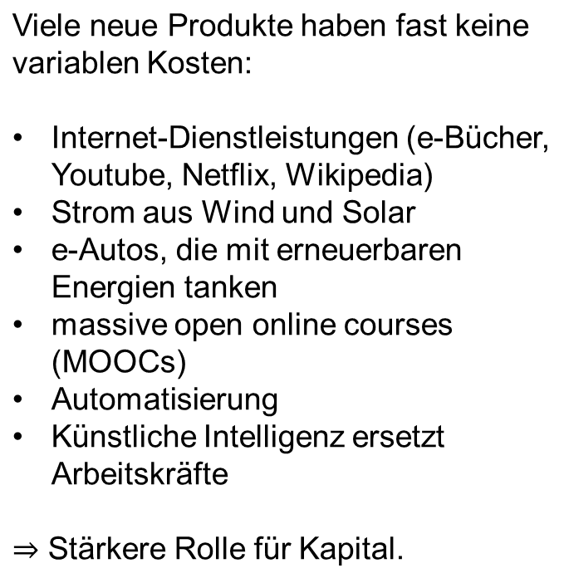
Eine Gesellschaft ohne variable Kosten?
Q₀*

Slide 6
Kurz- und langfristige Entscheidungen
In der kurzen Frist: Entscheidungen über Investitionen in Gebäuden und Maschinen, angestellte Mitarbeiter:innen, usw., wurden schon getätigt und können nicht geändert werden. Alle Produktionskapazitäten stehen fest. Nur die produzierte Menge kann angepasst werden.
In der langen Frist: neue Investitionen dürfen getätigt werden, Maschinen dürfen erneuert / ausgebaut werden. Sowohl Produktionskapazitäten als auch produzierte Mengen dürfen angepasst werden.
Heute beschäftigen wir uns mit kurzfristigen Entscheidungen über Produktion.
In der Vorlesung „Investitionen“ beschäftigen wir uns mit langfristigen Entscheidungen.
Wichtiger Unterschied: In der kurzen Frist hat man keinen Einfluss auf Fixkosten, die nicht von der produzierten Menge abhängen.
Q₀*

Slide 7
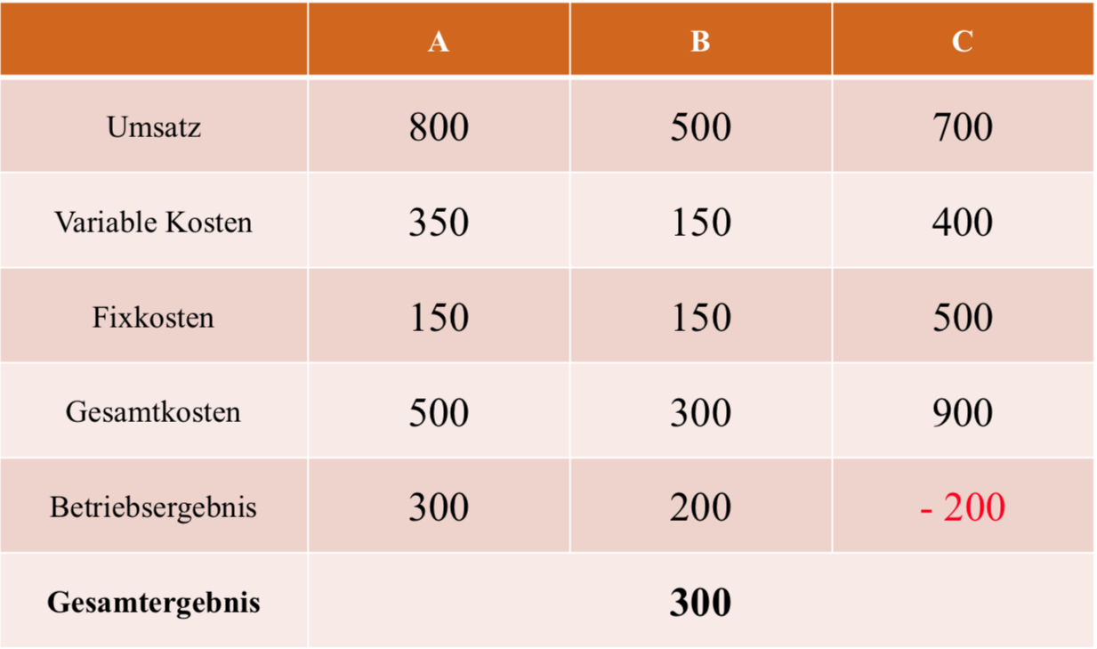
Vollkostenrechnung

Slide 8
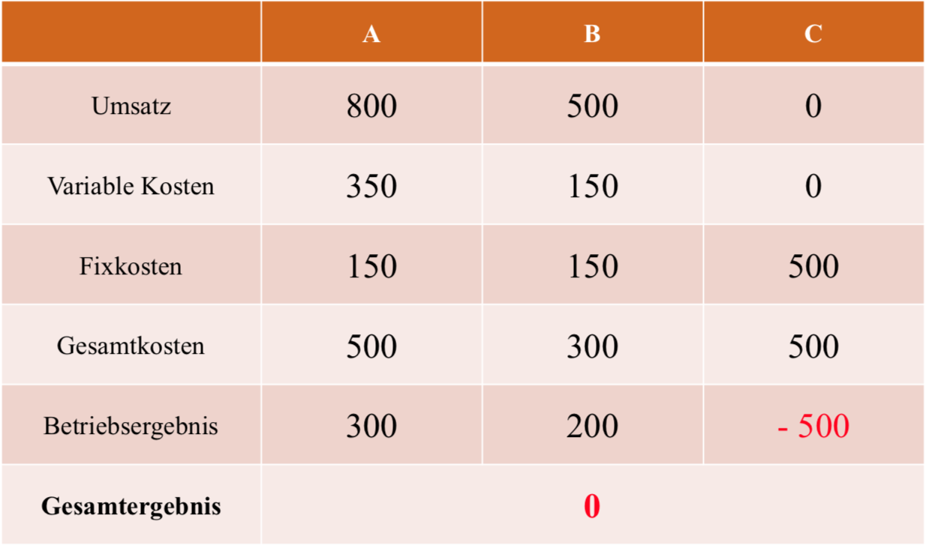
Vollkostenrechnung ohne Produkt C

Slide 9
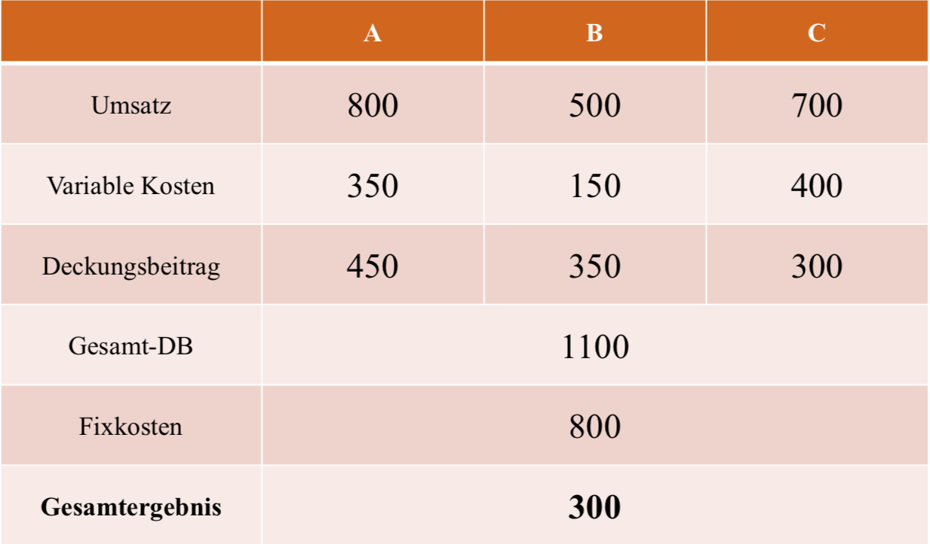
Teilkosten

Slide 10
Prinzip der Deckungsbeitragsrechnung
Vollkostenrechnung
(Preiskalkulation)
Teilkostenrechnung
(Entscheidungsvorbereitung)
periodengerechte Erfassung aller (kalkulatorischen) Kostenarten und deren Zuweisung auf Kostenträger
Unterteilung nach fixen und vari-ablen Kosten und Vergleich der variablen Kosten mit den vom Markt vorgegebenen Verkaufs-preisen
Umsatzerlöse
- variable Kosten
- fixe Kosten
Periodenerfolg
Umsatzerlöse
- variable Kosten
Bruttoerfolg (Deckungsbeitrag I)
Deckungsbeitrag I: Beitrag zur Deckung der fixen Kosten sowie des Gewinns

Slide 11
Beispiel für die Deckungsbeitragsrechnung
 | Produkt 1 (Kostenträger 1) | Produkt 2 (Kostenträger 2) | Summe
Umsatz ./. direkt zurechenbare variable Kosten | 50‘000 -34‘000 | 42‘000 -20‘000 | 92‘000 -54‘000
Deckungsbeitrag I ./. Produktions-Fixkosten (produkt-bezogene Werbungs-, Entwicklungs- und andere direkt zurechenbare fixe Kosten) | 16‘000 -20‘000 | 22‘000 -12‘000 | 38‘000 -32‘000
Deckungsbeitrag II | -4‘000 | 10‘000 | 6‘000
Wenn die Firma mehrere Produkte hat, bildet man den Deckungsbeitrag II:
Deckungsbeitrag II = Deckungsbeitrag I – Produkt-spezifische Fixkosten
Produkt-spezifische Fixkosten oder Produktionsfixkosten sind Fixkosten, die durch das Produkt verursacht werden. Der Deckungsbeitrag II trägt zur Deckung der übrigen Unternehmensfixkosten bei, die nicht zu bestimmten Produkten zuordnen lassen (z.B. Image-Werbung, Büro-Mieten, Personalverwaltung, usw.).

Slide 12
Ziele der Deckungsbeitragsrechnung
Kurzfristige Entscheidungsfindung für Produktion, Beschaffung und Vertrieb
Bestimmung von Preisuntergrenzen
Vergleichbarkeit von Produktgruppen
Programmoptimierung (gewinnmaximaler Produktionsplan)
Kostentransparenz in hierarchischen Mehrebenen-Systemen

Slide 13
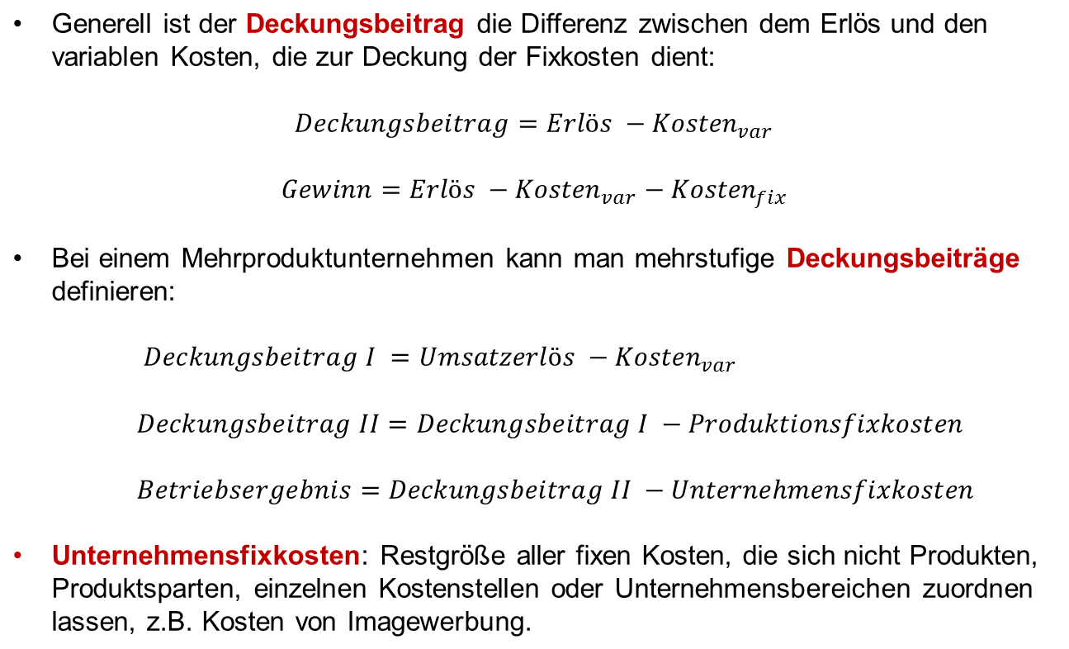
Deckungsbeitrag – Zsfg.

Slide 14
Gesamtkostenfunktion
Kosten [€]
Gesamtkosten K(Q)
40
30
variable Kosten K_{var}
20
10
Fixkosten K_{fix}
0
0
1
2
3
4
5
6
Menge Q

Slide 15
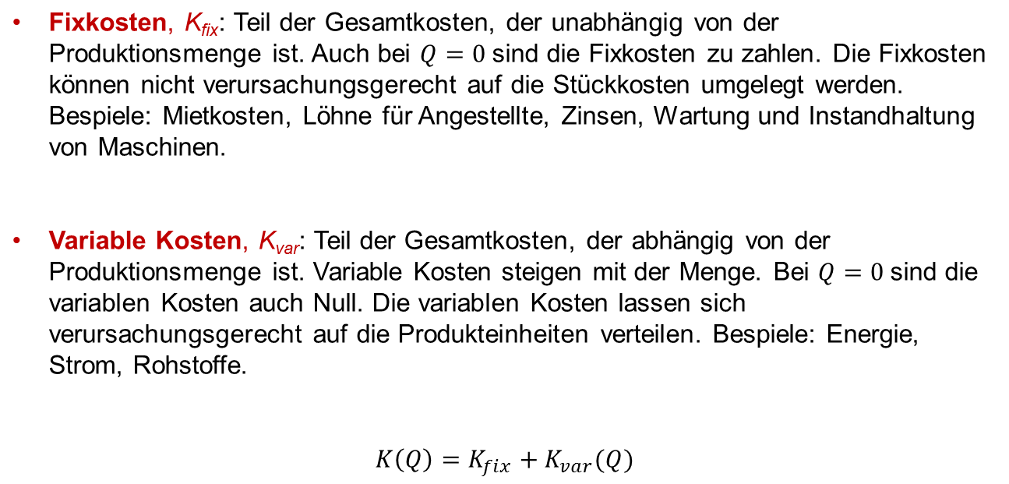
Variable und fixe Kosten

Slide 16
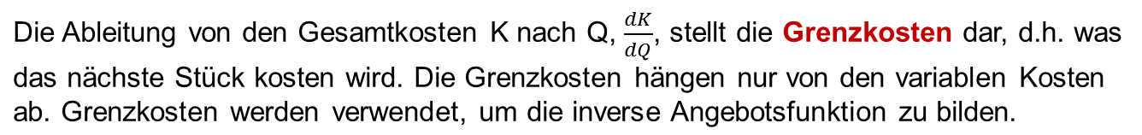

Grenzkostenfunktion
Preis p
[€/Stück]
10
5
0
0
1
2
3
4
5
6
Menge Q
7

Slide 17
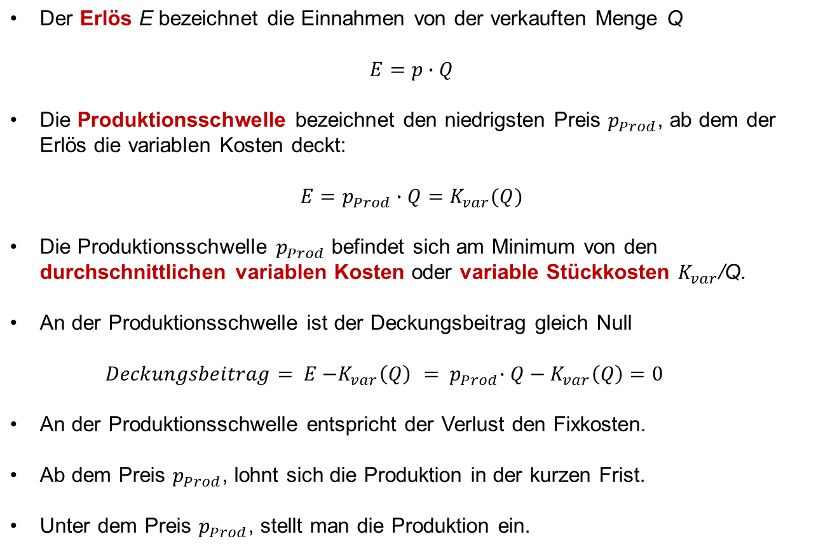
Produktionsschwelle

Slide 18

Produktionsschwelle als Schnittpunkt von Umsatz und variablen Kosten
Kosten [€]
Gesamtkosten K
40
Produktionsschwelle
30
variable Kosten K_{var}
20
10
Fixkosten K_{fix}
0
0
1
2
3
4
5
6
Menge Q

Slide 19

Produktionsschwelle als Minimum von variablen Stückkosten
10
Preis p
5
Produktionsschwelle
0
0
1
2
3
4
5
6
Menge Q
7

Slide 20
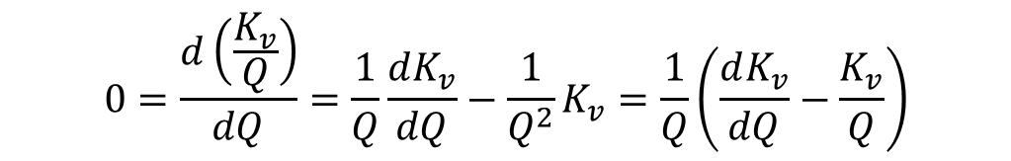

Produktionsschwelle
Die Produktionsschwelle stellt das Minimum von den variablen Stückkosten dar:
An der Produktionsschwelle sind die Grenzkosten und die variable Stückkosten gleich:
Q verkaufte Menge
K Gesamtkosten
K_{v} variable Kosten
K_{f} Fixkosten

Slide 21

Produktionsschwelle
10
Preis p
5
Produktionsschwelle
0
0
1
2
3
4
5
6
Menge Q
7

Slide 22
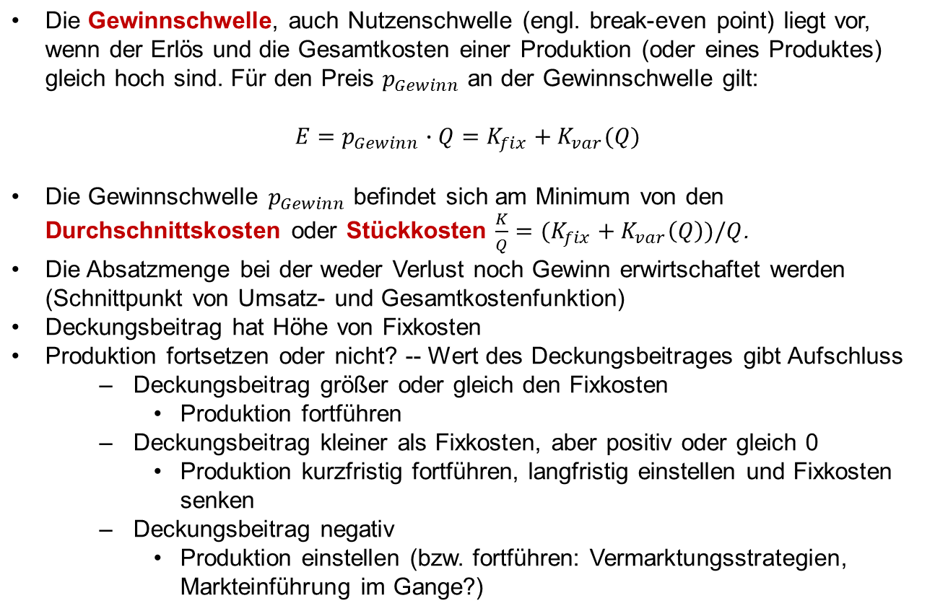
Gewinnschwelle

Slide 23

Gewinnschwelle als Schnittpunkt von Umsatz und Gesamtkosten
Kosten [€]
Gesamtkosten K
40
Gewinnschwelle
30
Produktionsschwelle
variable Kosten K_{var}
20
10
Fixkosten K_{fix}
0
0
1
2
3
4
5
6
Menge Q

Slide 24
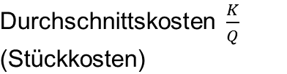

Gewinnschwelle als Minimum von Durchschnittskosten/Stückkosten
10
Preis p
5
Gewinnschwelle
Produktionsschwelle
0
0
1
2
3
4
5
6
Menge Q
7

Slide 25
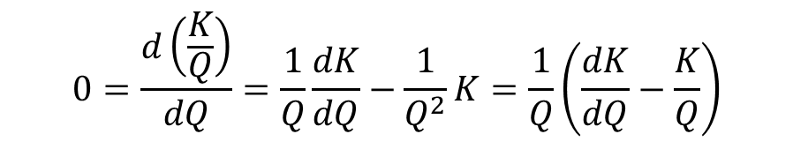

Gewinnschwelle
Die Gewinnschwelle stellt das Minimum von den Stückkosten K/Q dar:
An der Gewinnschwelle sind die Stückkosten und Grenzkosten gleich:
Q verkaufte Menge
K Gesamtkosten
K_{v} variable Kosten
K_{f} Fixkosten

Slide 26

Gewinnschwelle
10
Preis p
Gewinnschwelle
5
Produktionsschwelle
0
0
1
2
3
4
5
6
Menge Q
7

Slide 27
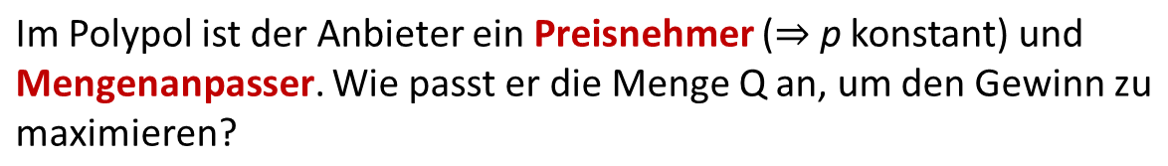
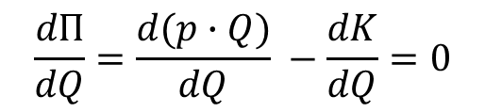
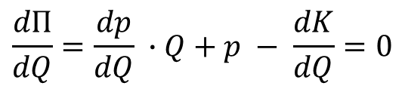

Polypol: Gewinnmaximale Angebotsstrategie
Maximieren: Π = p∙Q – K(Q)
Π Periodengewinn
p Verkaufspreis
Q verkaufte Menge
K Gesamtkosten
K_{v} variable Kosten
K_{f} Fixkosten
= 0
„Grenzkosten-Preis-Regel“

Slide 28

Angebot eines Mengenanpassers
10
Gewinnmaximum
Preis p
5
0
0
1
2
3
4
5
Q*
6
Menge Q
7

Slide 29
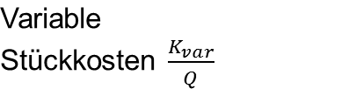
Angebot eines Mengenanpassers
Durchschnitts-
kosten K/Q
(Stückkosten)
Grenzkosten dK/dQ
10
A
Preis p
G e w i n n
B
Fixkosten
fixe Stück-
kosten
5
C
Variable Kosten
variable
Stückkosten
0
0
1
2
3
4
5
Q*
6
Menge Q
7
A: Gewinnmaximum, B: Gewinnschwelle, C: Produktionsschwelle

Slide 30
Inverse Angebotsfunktion eines Mengenanpassers
Grenzkosten dK/dQ
Die (inverse) Angebotsfunktion fängt erst an der Produktionssschwelle an
10
Preis p
5
Produktionsschwelle
0
0
1
2
3
4
5
6
Menge Q
7

Slide 31
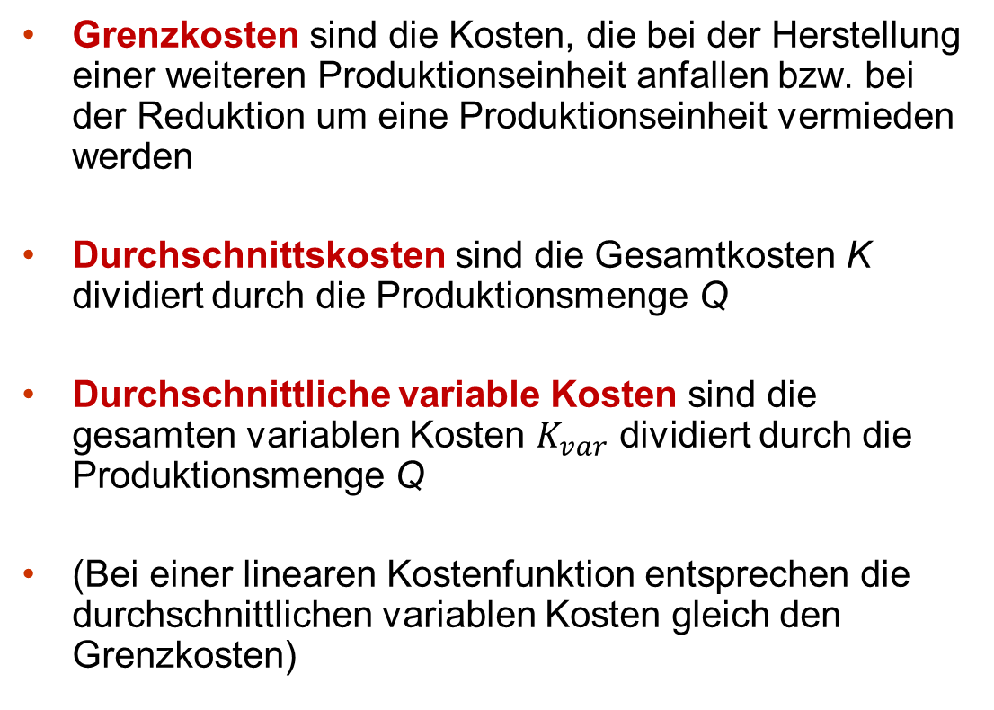
Begriffe der Kostenrechnung

Slide 32
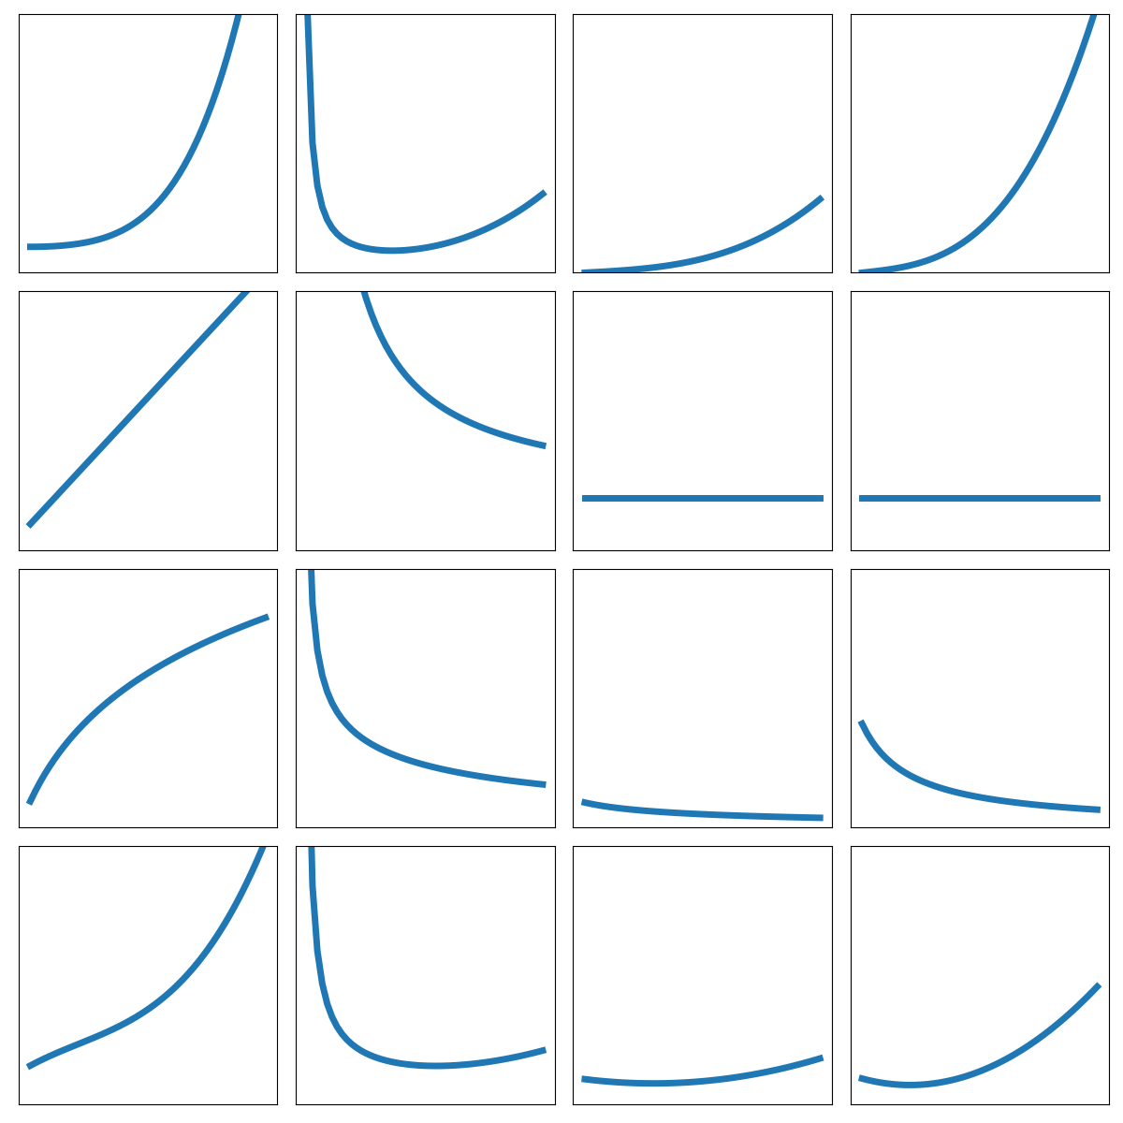
Arten von Kostenkurven
Progressiv steigend, sinkende Fertigungseffizienz, z.B. Management, Ackerfläche, Überstundenzuschläge, Strommarkt
Linear steigend, z.B. Materialkosten ohne Skaleneffekte
Degressiv steigend, steigende Fertigungseffizienz, z.B. effizientere Maschinen, Lerneffekte
gemischt, z.B. Dieselgenerator

Slide 33
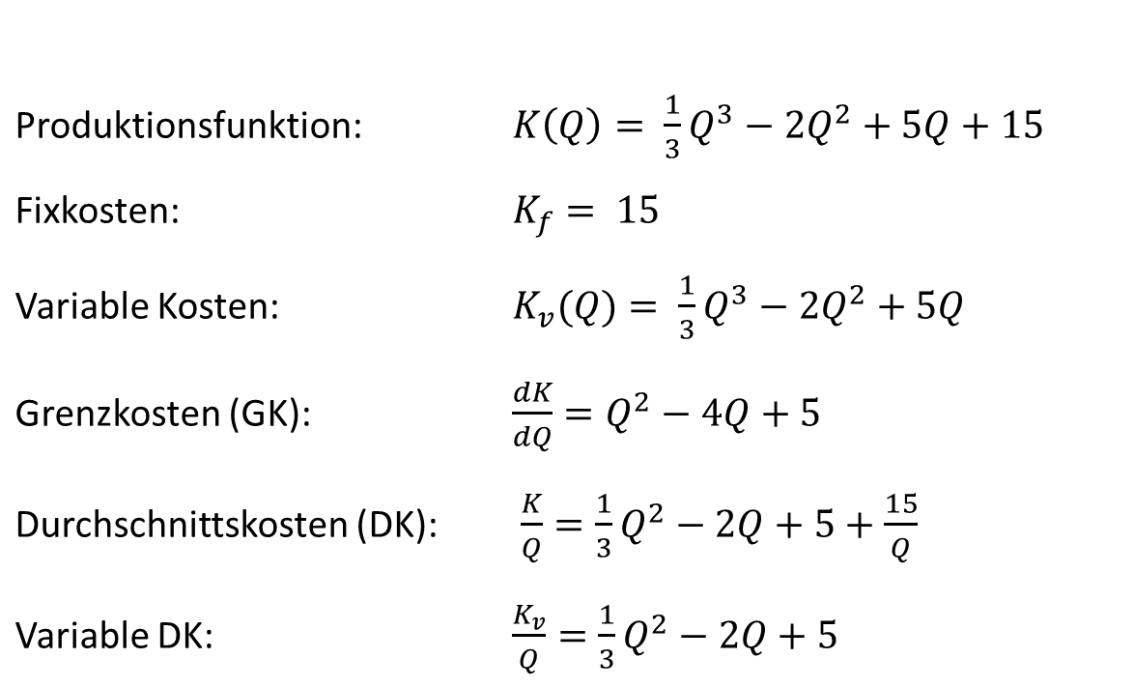
Bespiel: Aufgabe 4.2a

Slide 34
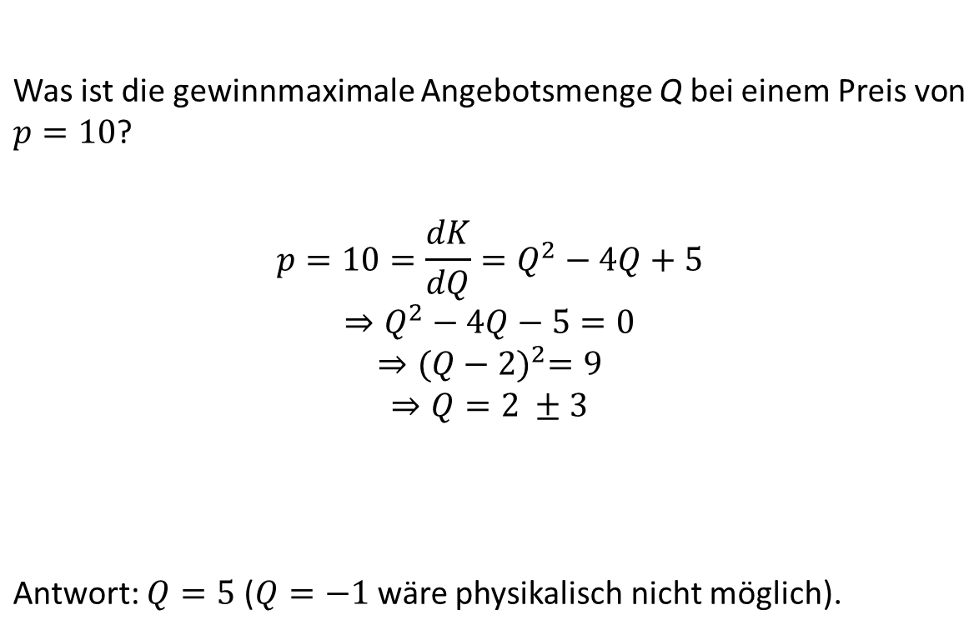
Beispiel: Aufgabe 4.2b

Slide 35
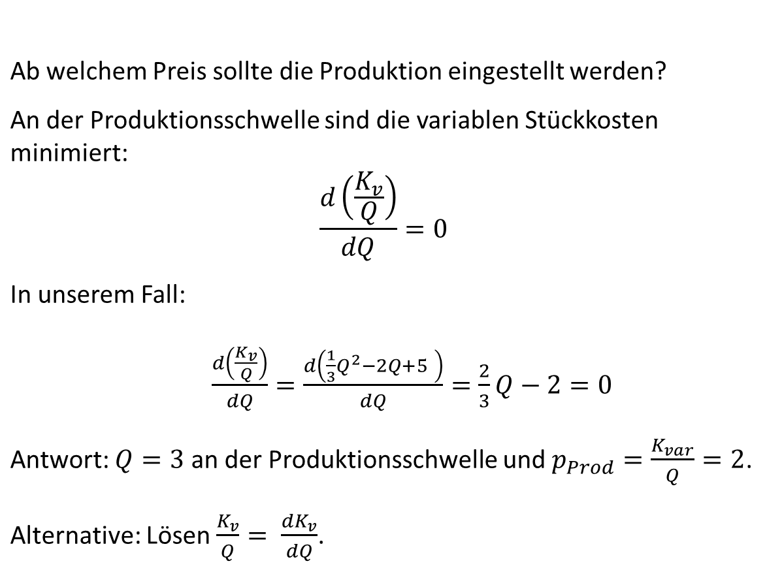
Beispiel: Aufgabe 4.2d

Slide 36
Grundlegende Marktformen
Anzahl |  | Anbietende
 |  | 1 | wenige | viele
 | 1 | bilaterales Monopol |  | Nachfrage- monopol
 | wenige | Oligopolistische Marktformen
 | viele | Angebots- monopol |  | vollkommene Konkurrenz / Polypol
Nachfragende

Slide 37
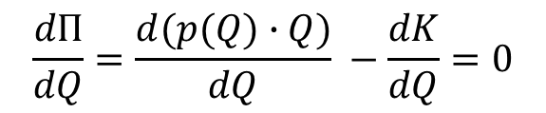
Gewinnmaximales Angebot bei Monopol
Im Monopol kann der Anbieter den Preis p(Q) beeinflussen, um seinen Gewinn zu maximieren. Der Preis ist nicht mehr extern gegeben.
Π = p(Q)∙Q – K(Q)
Π Periodengewinn
p Verkaufspreis
Q verkaufte Menge
K Kosten
mit der Preiselastizität der Nachfrage η_{p,Q}.
wegen η_{p,Q} < 0.

Slide 38
Preiselastizität der Nachfrage
Q_{N} Nachfragemenge
p Preis
η_{p,Q} ≤ 0 (gilt meistens)
-1 < η_{p,Q} ≤ 0 unelastische Nachfrage
-∞ < η_{p,Q} ≤ -1 elastische Nachfrage
Preiselastizität: - Relative Änderung des Angebots oder der Nachfrage im Anschluss an eine Preisänderung
Je höher der Betrag der Preiselastizität, desto stärker reagiert die Menge auf die Preisänderung
Preiselastizität eines Gesamtmarktes tendenziell, geringer als die Elastizität eines einzelnen Gutes – Substitutionseffekt bei Preisänderung, gegen ein anderes ausgetauscht

Slide 39


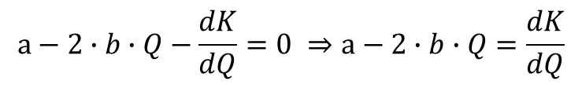
Spezialfall: Lineare Preis-Absatz-Funktion
(Gerade mit doppelter Steigung der Preis-Absatz-Funktion)
Gewinnmaximum des Monopolisten

Slide 40
Lineare Preis-Absatz-Funktion
Preis p
η_{pQ}<-1 (elastischer Bereich)
Preis-Absatz-Funktion p=f(Q)
η_{pQ}=-1
Grenzerlös
dE/dQ
η_{pQ}>-1 (unelastischer Bereich)
Q_{s}/2
Q_{s}
Erlös E
Erlös E = p ⋅ Q

Slide 41
Monopolpreisbildung
Preis p
C
Monopolpreis D
B
Grenzkosten dK/dQ
Wettbewerbspreis E
A
F
G
Nachfrage
Grenzerlös
Q_{M}
Q_{s}/2
Q_{W}
Q_{s}
Menge Q
FAE
Produzentenrente bei Wettbewerb
CAE
Konsumentenrente bei Wettbewerb
DBGF
Produzentenrente bei Monopol bzw. Kartellverhalten
DBC
Konsumentenrente bei Monopol bzw. Kartellverhalten

Slide 42
Konsumenten-/Produzentenrente
Konsumentenrente als Differenz aus Preis, den Konsument für ein Gut zu zahlen bereit ist (Reservationspreis) und dem Gleichgewichtspreis, den Konsument aufgrund der Marktverhältnisse tatsächlich zahlen muss (Marktpreis)
Produzentenrente als Differenz aus dem Gleichgewichtspreis, den der Produzent aufgrund der Marktverhältnisse tatsächlich erhält (Marktpreis) und dem Preis, den er mindestens benötigt, um rentabel zu bleiben (Reservationspreis)
  Von der Kostenstruktur der jeweiligen Unternehmen abhängig
  Marktpreis gleich den Produktionskosten des Anbieters, der sich gerade noch am Markt halten kann (Grenzanbieter)
  Unternehmen die günstiger produzieren als Grenzanbieter erwirtschaften Extragewinne
  Keine Extragewinne, eher Belohnung dafür, dass Unternehmen kostengünstiger produzieren als Grenzanbieter

Slide 43
Polypol gegenüber Monopol
Angebotsmonopol erlaubt dem Anbieter, seine Produzentenrente (grün) zu steigern, auf Kosten von der Konsumentenrente (gelb).
Angebotspolypol
Angebotsmonopol
C
C
D
B
D
B
E
A
A
F
G
F
G
Q_{M}
Q_{s}/2
Q_{W}
Q_{s}
Q_{M}
Q_{s}/2
Q_{W}
Q_{s}

Slide 44



Polypol gegenüber Monopol: lineare Kosten
C: a
Angebotspolypol
Angebotsmonopol
C = a
B
A
F = E: c = p
A
F: c
G
Q_{s}/2
Q_{s}
Q_{s}/2
Q_{s}

Slide 45
Cournot-Oligopol / Cournot-Duopol
Verhalten zweier oder mehrerer Konkurrenten auf einem unvollkommenen Markt, auf dem die Angebotsmenge die „strategische Variable“ ist
Cournotsches Oligopolmodell
  ein einfaches und grundlegendes Modell in der Markt- und Preistheorie
  Marktsituationen des Monopols und des Polypols als Grenzfälle
Annahmen
  Duopol: Nur 2 Anbieter
  Homogene Güter
  Vollkommene Information
  Zeitgleiche schnelle Reaktionszeit
  Gewinnmaximierung

Slide 46
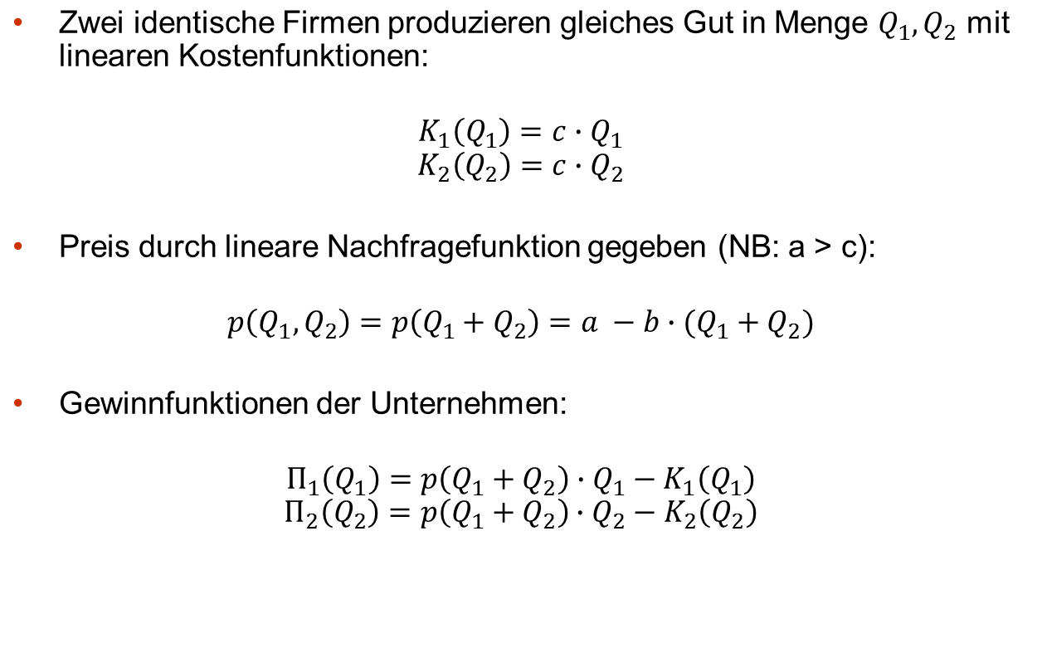
Herleitung: Duopol

Slide 47
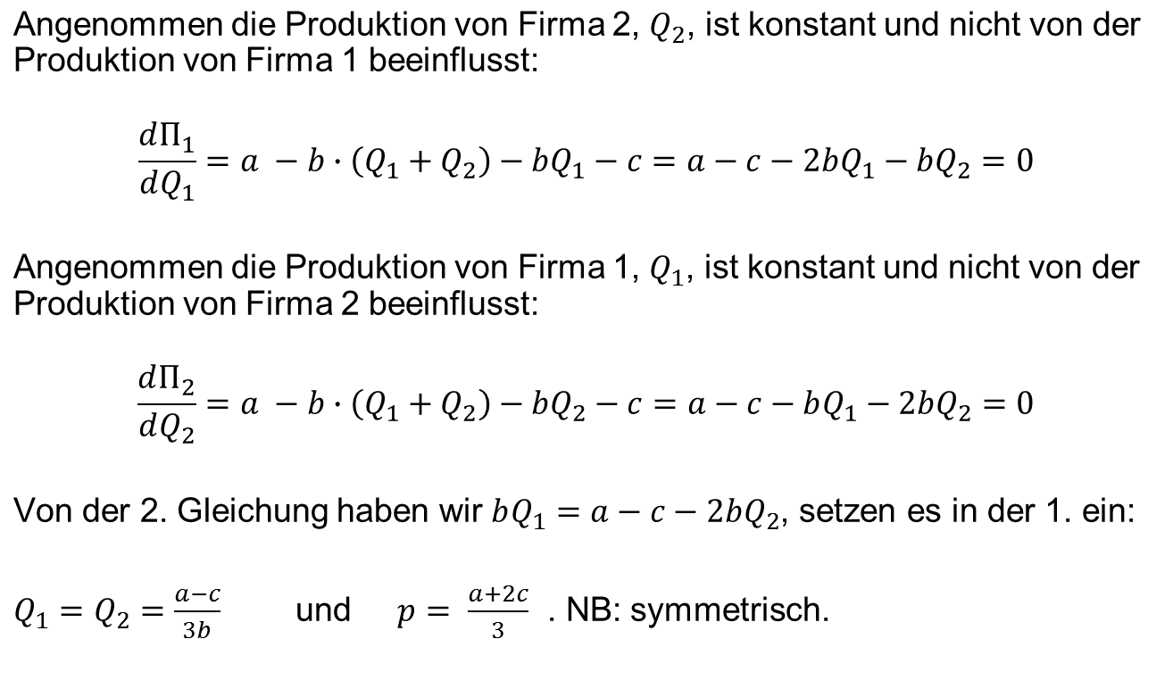
Herleitung: Duopol

Slide 48
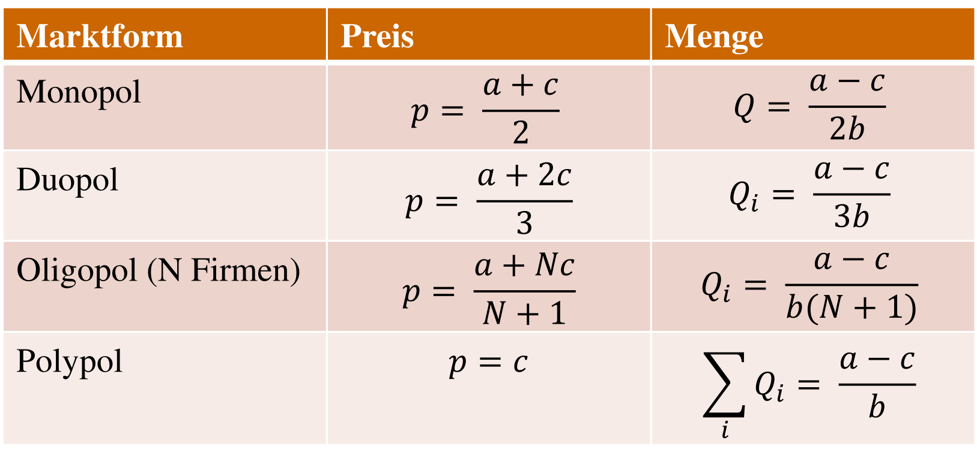
Vergleich: Monopol, Duopol, Oligopol, Polypol
Mit dem Cournotischen Ansatz kann man zwischen Monopol und Polypol interpolieren:

